Slide 1
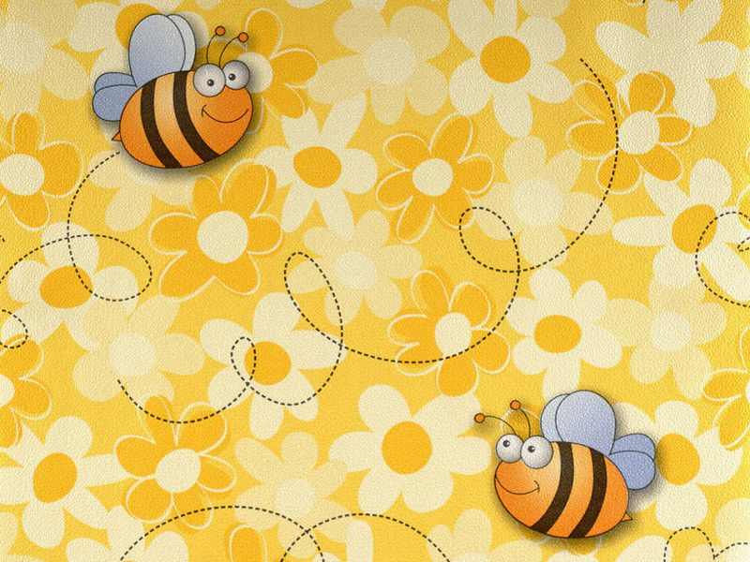
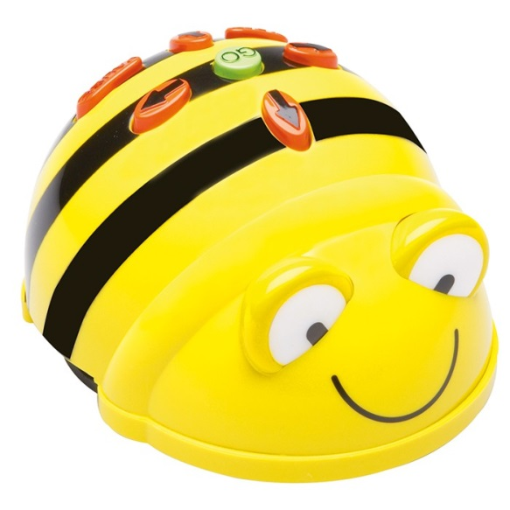
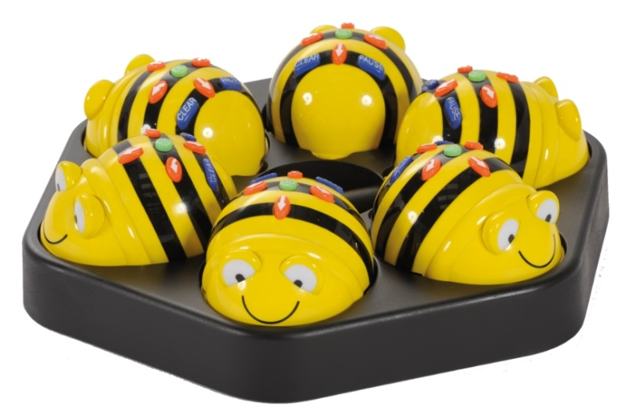
Группа № 11
«Мотыльки»
Знакомство с мини-роботом
Вее-Воt
«Умная пчела»
Рахманова Ю.С.
Вернер Е.С.

Slide 2
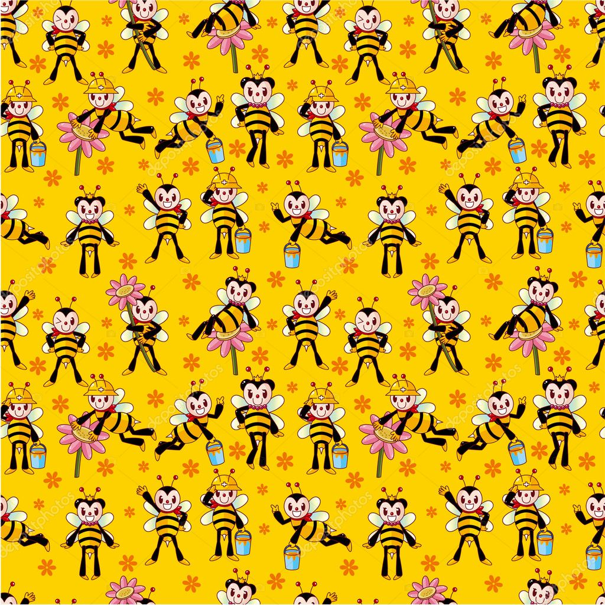
Программируемый напольный робот «Умная пчела» прекрасно подходит для применения в дошкольных учреждениях, для детей среднего и старшего дошкольного возраста. Он прост в управлении и имеет дружелюбный дизайн. С помощью данного устройства дети могут с легкостью изучать программирование, задавая роботу план действий и разрабатывая для него различные задания (приключения). Работа с «Умная пчела» учит детей структурированной деятельности, развивает воображение и предлагает массу возможностей для изучения причинно-следственной связи и многое другое. Эта игрушка соответствует требованиям безопасности, имеет эстетичный внешний вид, отвечает психолого-педагогическим требованиям к играм и игровому оборудованию.

Slide 3
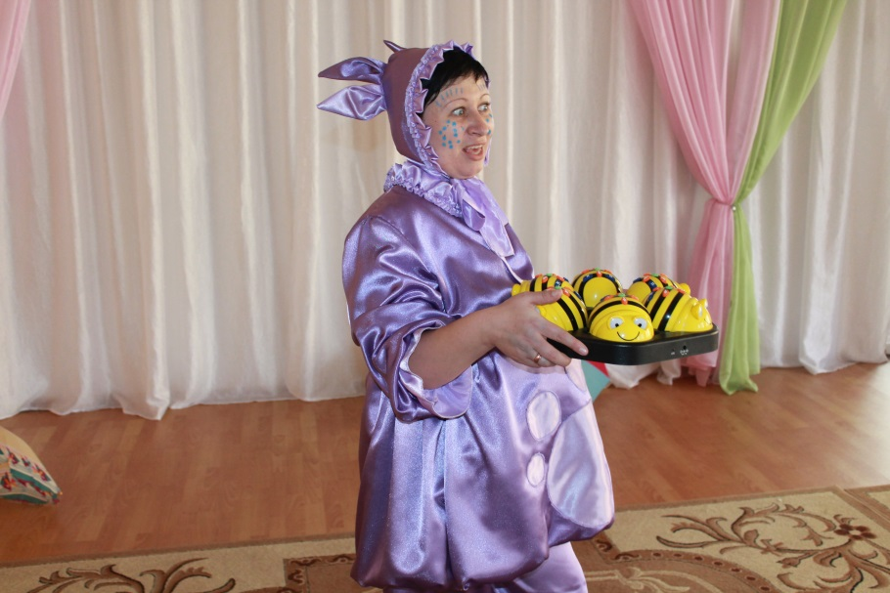
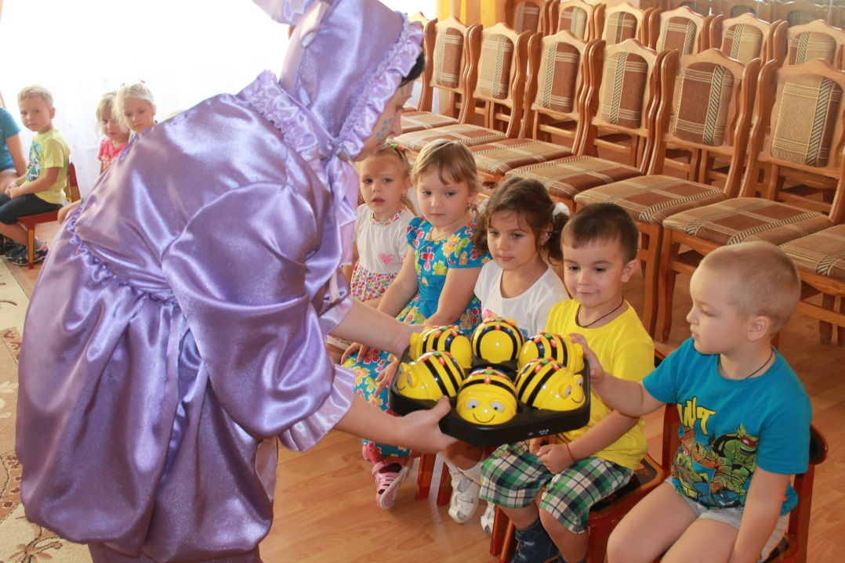

Slide 4
Дизайн игрушки напоминает пчелу со сложенными крыльями, желтое тело с черными полосками. На спинке и брюшке «пчелы» расположены элементы управления роботом.
Если Вы нажимаете кнопку «Вперед», то робот продвигается вперед на один шаг (15 см). При включении кнопки «Назад», «пчела» отодвигается на один шаг (15 см) назад. При использовании «Поворот налево на 90°» и «Поворот направо на 90°» «Умная пчела» не продвигается на плоскости, а только разворачивается в ту или иную сторону на 90°. Это обстоятельство следует учитывать при составлении программы действий для робота.

Slide 5
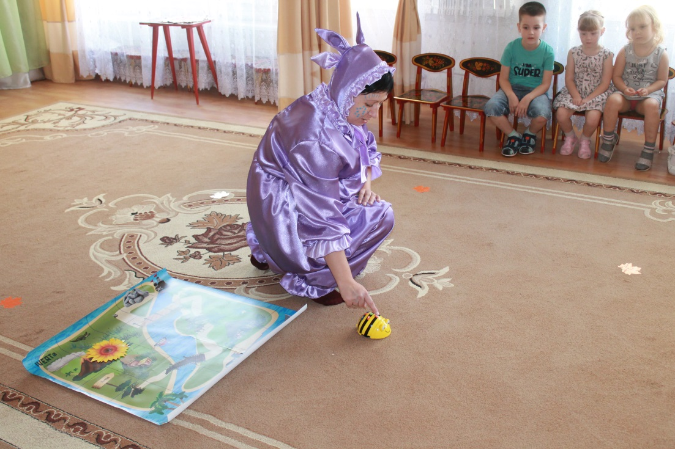
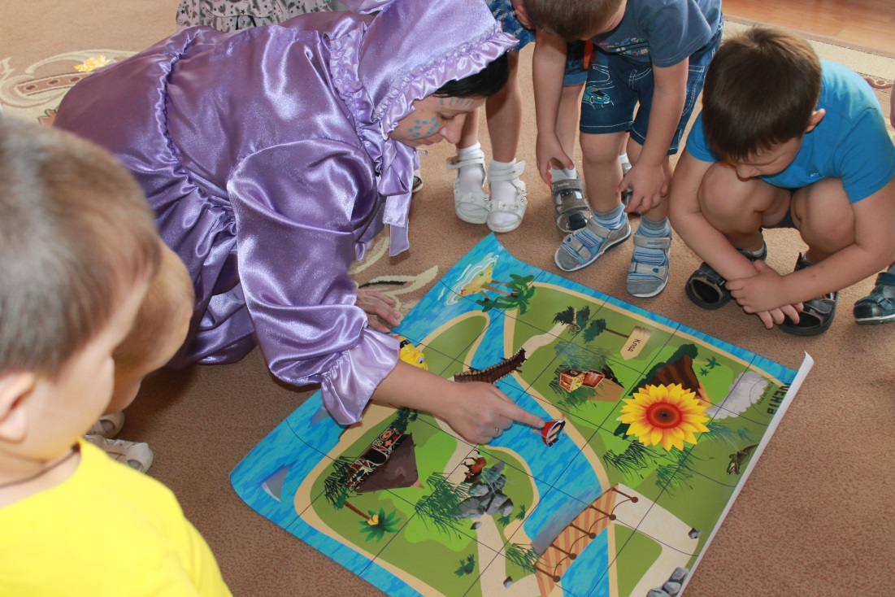
Игрушка обладает памятью на 40 шагов, что позволяет создавать сложные алгоритмы. Когда программа действий задана, нажмите кнопку «Запустить программу».
После того, как робот выполнит поставленные ему задачи, нажмите кнопку «Очистить память», в противном случае игруш­ка будет повторять ранее заданную программу.

Slide 6
Создавая программы для робота, выполняя игровые задания, ребенок учится ориентироваться в окружающем его пространстве, только правильно направив его «вперед», «назад», «направо» или «налево» малыш достигнет желаемого результата. Можно уверенно говорить о том, что игры с «Умной пчелой» развивают пространственную ориентацию дошкольника.
«Ориентировка в пространстве» — один из разделов «Программы» по развитию у детей элементарных математических представлений.
Передвижения робота на плоскости позволяет ребенку уяснить такие ориентировки, «посередине» и «между», «направо – налево» («справа – слева»). Дошкольник в игровой, увлекательной форме лучше может понять пространственные отношения, определяемые словами рядом, посе­редине, между, сбоку или с краю.

Slide 7
Спасибо
за внимание!

